Slide 1

Application Monitoring
Introducción al monitoreo de aplicaciones

Slide 2

Aceptación

Slide 3

Frustración

Slide 4
Expertos…

Slide 5

Conceptos SRE
Site Reliability Engineering

Slide 6
SRE Pyramid of Needs
Product
Development
Capacity Planning
Testing and Release Procedures
Postmortem / Root cause analysis
Incident Response
Monitoring

Slide 7
Tipos de monitoreo
Comparación de modelos de monitoreo
Black Box | White Box
Orientado a síntomas (symptom-oriented) | Orientado a causas (cause-oriented)
Sólo útil para problemas activos | Efectivo para inminentes problemas
No ayuda a predecir problemas | Puede ayudar a predecir situaciones
Perfecto para análisis post-mortem | No es útil para análisis post-incidente
Generalmente se utilizan técnicas de pull monitoring | Técnicas de correlación de eventos y push monitoring son utilizadas mayoritariamente

Slide 8
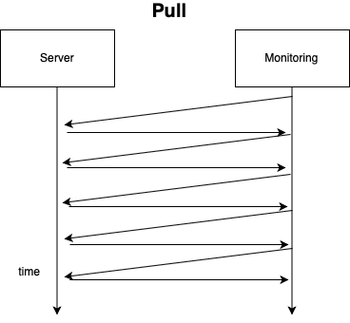
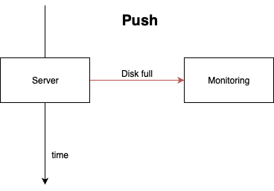
Push monitoring | Pull monitoring

Slide 9

Síntomas
Un síntoma indica, como en salud, un estado de situación. En sistemas responde a la pregunta de ¿Qué se rompió?
Ejemplos
Respuestas HTTP 500
Lentitud en las respuestas
Excepciones en log de servidor

Slide 10

Causa
De un lado complementario al síntoma tenemos la causa que busca explicar la pregunta técnica de ¿Por qué?
Ejemplos
Problema en base de datos
Error de CPU, error de red
Bug en el sistema

Slide 11


4 golden signals
1. LATENCY
2. TRAFFIC
Tiempo de demora en las respuesta de un pedido.
Medida de uso del sistema por una medida de alto nivel, p.e request por segundo HTTP.
3. ERRORS
4. SATURATION
Explicitamente todas aquellas respuestas que resultaron en estado de error.
Tener una medida de cuán utilizado está el sistema en base a su capacidad.

Slide 12
Demo Monitoreo
Elasticsearch + Kibana + Wildfly + APM

Slide 13
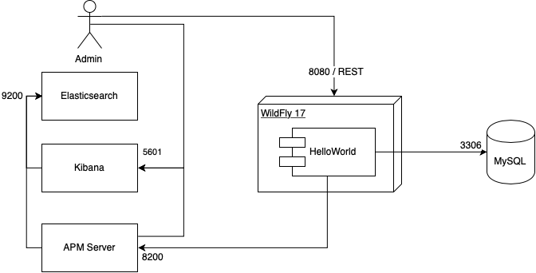

Arquitectura

Slide 14
Manejo de memoria en Java
Garbage collector

Slide 15
Espacio de memoria
Cuando el heap se llena se lanza un java.lang.OutOfMemoryError
Nuevos objetos, a medida que sobreviven, pasan de áreas a survivor.
Objetos creados. Minor garbage collector son sobre esta área.
Objetos que sobreviven en el tiempo.

Slide 16
Garbage Collector
Responsabilidades
Asignación de memoria
Mantenimiento de referencia de objetos en memoria
Reclamar espacio usado por objetos inalcanzables (garbage)
El heap es dividido en dos generaciones (young y old) basado en heurísticas
La mayoría de los objetos mueren jóvenes
Existen pocas referencias desde objetos viejos a objetos jóvenes
Por esto, se da lo siguiente:
En la Young Generation se generan pequeñas y más frecuentes ejecuciones de GC (minor)
En la Old Generation se generan menos frecuentes ejecuciones más pesadas de GC (full)
Permanent Generation no existe más en Java >= 8, existe algo llamado Metaspace que contiene Class Metadata y no es contiguo al Java Heap como si es la PermGen.

Slide 17
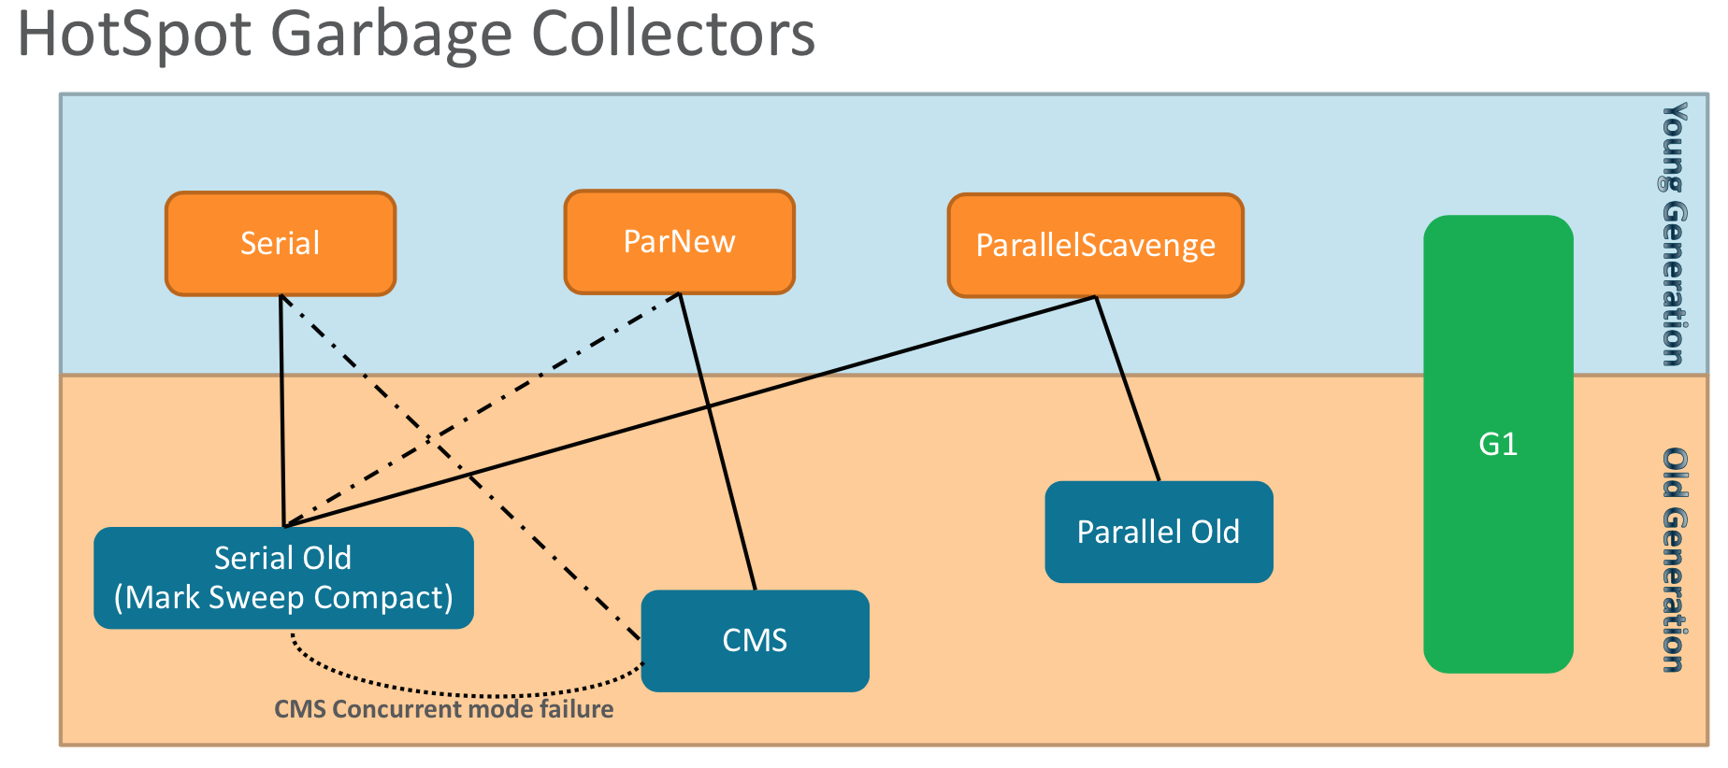
Garbage Collector
Tipos de GC

Slide 18

Garbage Collector
Stop the World

Slide 19
Garbage Collector
Tipos de GC
Young Generation Collection
Serial (Stop-the-world, single-thread)
ParNew (stop-the-world, multi-thread)
ParallelScavenge (stop-the-world, muti-thread)
Old Generation Collection
SerialOld (stop-the-world, mark-sweep-compact, single-thread)
CMS (low-pause)
ParallelOld (multi-thread)
G1 – Usado para heaps grandes y ofrece relativamente pausas pequeñas
+UseSerialGC: Serial + SerialOld
+UserParNewGC: ParNew + SerialOld
+UseConcMarkSweepGC: ParNew + CMS + SerialOld (CMS usado mayormente, SO usado cuando concurrencia falla)
+UseG1GC: G1
+UseParallelGC: ParallelScavenge + ParallelOld

Slide 20
Demo OutOfMemory
Java 8

Slide 21


Herramientas monitoreo
GCEasy | GCPlot | Java Mission Control
Herramienta online | Puede instalarse offline | Incluida en JDK > 7u40
Requiere GC stats | Requiere GC stats | Requiere JFR
No requiere instalación | Sencilla instalación vía docker | No requiere instalación
Ofrece técnicas de machine learning con costo | Ofrece un feature de análisis en tiempo real

Slide 22
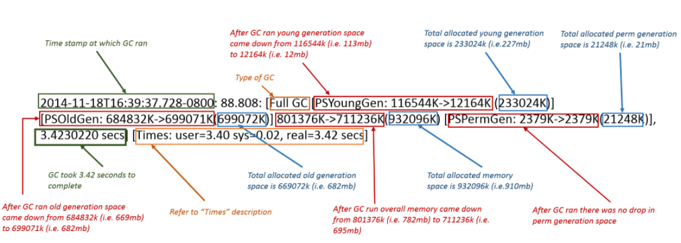
GC Stats
Parámetros de la JVM para tener estadísticas de cómo fue la actividad del garbage collector
-XX:+PrintGCDetails -Xloggc:<gc-log-file-path>

Slide 23
JFR: JDK Flight Recorder
-XX:+UnlockCommercialFeatures
-XX:+FlightRecorder
-XX:StartFlightRecording=duration=200s,filename=flight.jfr
Registra eventos de la JVM para análisis similar a un registro de caja negra de un avión.
El archivo de destino es un archivo binario a diferencia de gc-stats que es una archivo plano
Open source desde 2018, debe usarse con el flag UnlockCommercialFeatures con JDK 8
Puede usarse con comandos vía jmcd

Slide 24
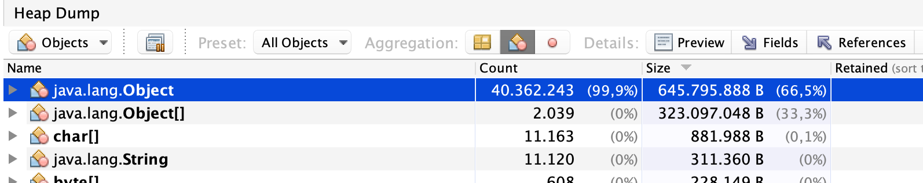
Dumps de memoria
Análisis post-mortem
-XX:+HeapDumpOnOutOfMemoryError -XX:HeapDumpPath=<file-or-dir-path>
Se deben utilizar herramientas como VisualVM para analizar el resultado.
El archivo resultante ocupará el mismo tamaño que el heap.
Existen otras alternativas de extraer un dump en tiempo de ejecución, por ejemplo, con jmap (incluido en el JDK):
jmap -dump:live,format=b,file=<file> <PID>

Slide 25
Conclusión
Monitorear es la base de cualquier análisis y eventualmente de cualquier desarrollo o mejora a los sistemas.
A nivel de Manejo de memoria en Java no hay una solución única ya que cada solución es diferente y requiere un tuning de GC. Más información disponible en https://docs.oracle.com/javase/8/docs/technotes/guides/vm/gctuning/index.html
Lectura recomendada SRE Book (Google):
https://landing.google.com/sre/sre-book/toc/index.html
Dev
Monitoring

Slide 26



Thank You
Pablo Gus
pablogus@gmail.com

